Slide 1


Trường Kỹ Thuật Công Nghệ
Khoa Công nghệ Thông tin
Đồ án chuyên ngành
Học kì I, năm học 2025-2026
THIẾT KẾ WEBSITE QUẢN LÝ THƯ VIỆN
TRƯỜNG ĐẠI HỌC TRÀ VINH
Giáo Viên Hướng Dẫn:
TS.Đoàn Phước Miền
Sinh viên thực hiện:
Họ và Tên: La Thuấn Khang
Mã lớp: DA22TTD
MSSV: 110122090

Slide 2
Nội dung thuyết trình
1.Tổng quan nghiên cứu
2.Phương pháp nghiên cứu
3.Hiện thực hóa nghiên cứu
4.Kết quả nghiên cứu
5.Kết luận và Hướng phát triển

Slide 3
1. Tổng quan nghiên cứu

Slide 4



Giới thiệu lý do chọn đề tài
1. Sự phát triển công nghệ và nhu cầu tra cứu hiện đại
Xu hướng chuyển đổi số trong giáo dục ngày càng phát triển mạnh mẽ. Sinh viên và giảng viên cần một hệ thống quản lý tài liệu linh hoạt, nhanh chóng.
2. Tính cần thiết của website quản lý thư viện trường Đại học Trà Vinh
Giúp người dùng dễ dàng tìm kiếm, xem thông tin và đặt mượn sách trực tuyến. Tự động hóa các quy trình nghiệp vụ thư viện, giảm thiểu công việc thủ công. Cung cấp giao diện hiện đại, dễ tiếp cận, nâng cao tính tương tác cho người dùng.
3. Lợi ích trong việc tối ưu hóa quản lý và phục vụ
Website giúp tối ưu hóa hiệu suất hoạt động và quy trình mượn trả tài liệu. Quản lý dữ liệu chính xác, khoa học, góp phần nâng cao chất lượng đào tạo và nghiên cứu.

Slide 5

Mục đích nghiên cứu
1. Quản lý dữ liệu thư viện hiệu quả
Phát triển cơ sở dữ liệu hỗ trợ lưu trữ và truy xuất thông tin tài liệu (tên sách, tác giả, chuyên ngành...) một cách khoa học và chính xác.
2. Tối ưu hóa trải nghiệm tra cứu
Thiết kế giao diện thân thiện, tích hợp bộ lọc tìm kiếm thông minh giúp sinh viên và giảng viên dễ dàng tiếp cận tài liệu mong muốn.
3. Hiện đại hóa công tác quản lý
Ứng dụng công nghệ Web để tự động hóa quy trình mượn trả, nâng cao tính chuyên nghiệp và hiệu quả phục vụ cho Thư viện ĐH Trà Vinh.

Slide 6



Đối tượng nghiên cứu
Sinh Viên
Thủ Thư
Quản trị Viên

Slide 7
2. Phương pháp nghiên cứu

Slide 8
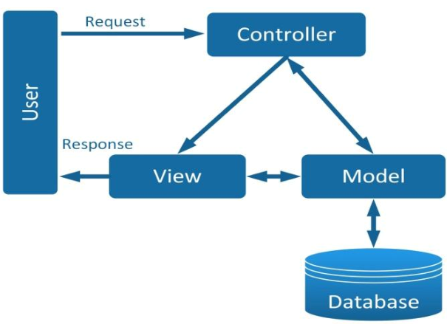
Kiến trúc hệ thống MVC

Slide 9






Công nghệ sử dụng
Xây dựng cấu trúc và nội dung của trang web.
Tạo kiểu dáng và bố cục cho trang web
Thêm các tính năng động và tương tác trên trang web
Phần mềm giả lập môi trường phát triển web trên máy tính
Xử lý dữ liệu phía server
Lưu trữ dữ liệu trong cơ sở dữ liệu

Slide 10
3.Hiện thực hóa nghiên cứu

Slide 11

Mô tả hệ thống
Hệ thống được thiết kế để hỗ trợ việc quản lý và tra cứu tài liệu trong thư viện, giúp người dùng dễ dàng tìm kiếm sách, xem chi tiết thông tin tài liệu, theo dõi tình trạng mượn trả và quản lý danh mục sách cũng như thông tin người dùng. Hệ thống phân vai trò người dùng thành quản trị viên, thủ thư và sinh viên, mỗi vai trò có quyền hạn riêng phù hợp với chức năng của mình trong hệ thống

Slide 12

Giao diện người dùng (frontend)
Tầng giao diện người dùng chịu trách nhiệm hiển thị nội dung và tương tác với người dùng bằng cách sử dụng HTML, CSS và JavaScrirpt.
Chức năng chính: Cung cấp giao diện trực quan để người dùng tra cứu và duyệt qua các sách, tài liệu trong thư viện. Bao gồm danh mục sách, bộ lọc tìm kiếm, và các trang chi tiết hiển thị đầy đủ thông tin như bìa sách, tác giả, năm xuất bản, số lượng và mô tả nội dung

Slide 13

Xử lý tác vụ (Backend)
Tầng này chịu trách nhiệm xử lý logic nghiệp vụ của website bằng cách sử dụng PHP để truy vấn dữ liệu được lưu trong MySQL, chức năng sẽ được xử lý dựa theo vai trò người dùng:
Sinh viên: Xử lý các yêu cầu tra cứu sách, mượn/trả sách, xem lịch sử mượn trả, quản lý thông tin cá nhân và nhận thông báo từ thư viện.
Thủ thư: Quản lý sách (thêm, sửa, xóa), quản lý danh mục, xử lý các phiếu mượn/trả, gửi thông báo đến sinh viên.
Quản trị viên: Quản lý toàn bộ hệ thống, phân quyền người dùng, xem báo cáo tổng quan và gửi thông báo đến thủ thư

Slide 14

Cơ sở dữ liệu (Database)
Chịu trách nhiệm lưu trữ và quản lý dữ liệu của ứng dụng bằng MySQL.
Chức năng chính: lưu trữ và quản lý dữ liệu bằng MySQL, bao gồm thông tin sách, danh mục, người dùng (sinh viên, thủ thư, quản trị viên), phiếu mượn/trả và lịch sử mượn

Slide 15
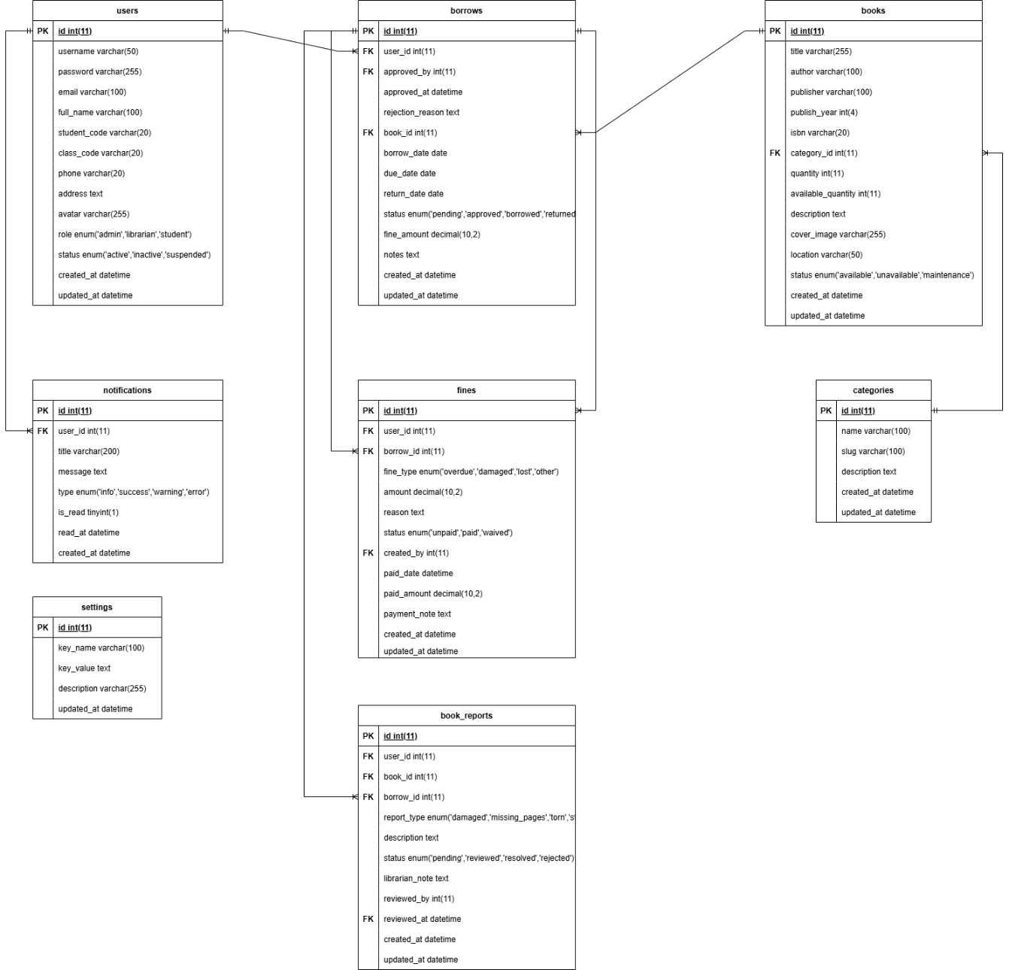
Hệ thống cơ sở dữ liệu được xây dựng với mô hình chuẩn hóa, bao gồm các bảng chính:
Books: Bảng lưu trữ thông tin chi tiết của từng quyển sách.
Users: Bảng quản lý thông tin của tất cả người dùng hệ thống.
Borrows: Bảng ghi lại lịch sử và trạng thái các lần mượn/trả sách.
Notifications: Bảng lưu trữ các thông báo gửi đến người dùng.
Categories: Bảng phân loại sách theo từng thể loại, chủ đề.
Settings: Bảng lưu các cài đặt và cấu hình chung của hệ thống.
Fines: Bảng lưu thông tin về phiếu phạt của sinh viên.
Book_reports: Bảng lưu thông tin báo cáo về tình trạng sách.

Slide 16


Yêu cầu chức năng
1.Đối với sinh viên
Tài khoản: Đăng ký, đăng nhập và quản lý thông tin cá nhân.
Tra cứu: Tìm kiếm, lọc sách theo tên/danh mục và xem chi tiết thông tin sách (mô tả, tác giả, số lượng còn lại...).
Tương tác: Báo cáo tình trạng sách (rách, mất trang, lem mực...).
Mượn/Trả: Gửi yêu cầu mượn sách (tạo phiếu mượn).
Theo dõi:
Xem danh sách phiếu mượn, ngày mượn/trả của bản thân.
Theo dõi trạng thái mượn (Đang mượn, Đã trả, Quá hạn).
Xem lý do nếu yêu cầu mượn bị từ chối.
Xem thông tin phiếu phạt cá nhân.

Slide 17
Yêu cầu chức năng
1.Đối với thủ thư
Quản lý kho sách: Thêm mới, chỉnh sửa, xóa thông tin sách.
Quản lý danh mục sách: (thêm/xóa/liệt kê số lượng sách mỗi loại).
Quản lý mượn/trả:
Tiếp nhận và cập nhật trạng thái phiếu mượn/trả.
Xác nhận từ chối phiếu mượn và ghi rõ lý do.
Xử lý vi phạm: Kiểm tra tình trạng sách từ báo cáo của sinh viên và tạo phiếu phạt đối với các trường hợp trả quá hạn hoặc làm hư hỏng sách.
Tài khoản: Đăng nhập và quản lý thông tin cá nhân.

Slide 18
Yêu cầu chức năng
1.Đối với quản trị viên
Quản lý nhân sự:
Quản lý danh sách toàn bộ người dùng trong hệ thống.
Phân quyền người dùng (Gán vai trò: Thủ thư hoặc Sinh viên).
Quản trị hệ thống:
Theo dõi tổng quan hoạt động của website.
Quản lý thông tin cá nhân của admin.

Slide 19
Yêu cầu phi chức năng
Giao diện thân thiện
Khả năng tương thích
1
2
3
4
Tải trang nhanh chóng
Dễ dàng tương tác

Slide 20
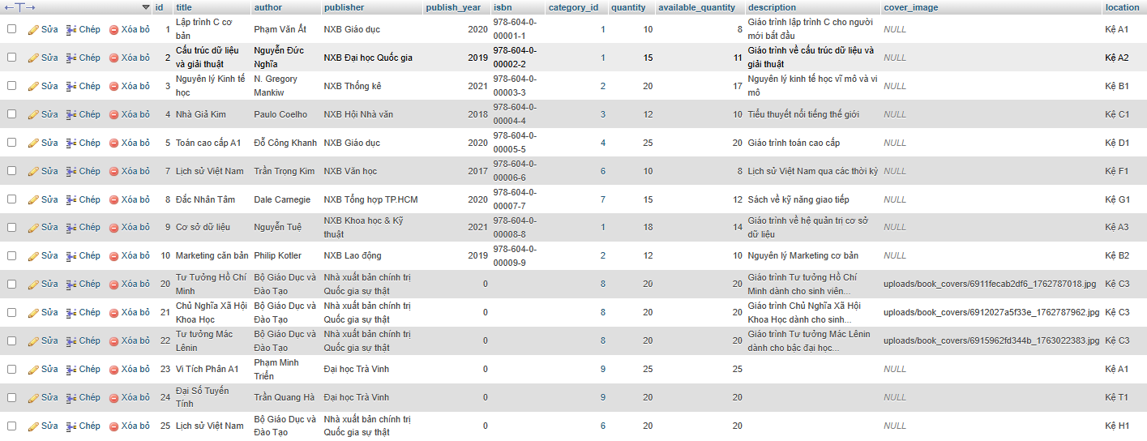
Dữ liệu thử nghiệm
Bảng Books:

Slide 21
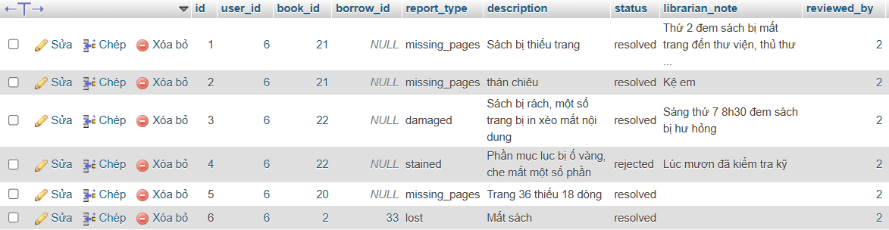
Dữ liệu thử nghiệm
Bảng Book_reports:

Slide 22
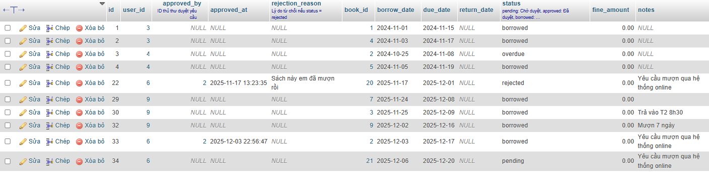
Dữ liệu thử nghiệm
Bảng Borrows:

Slide 23
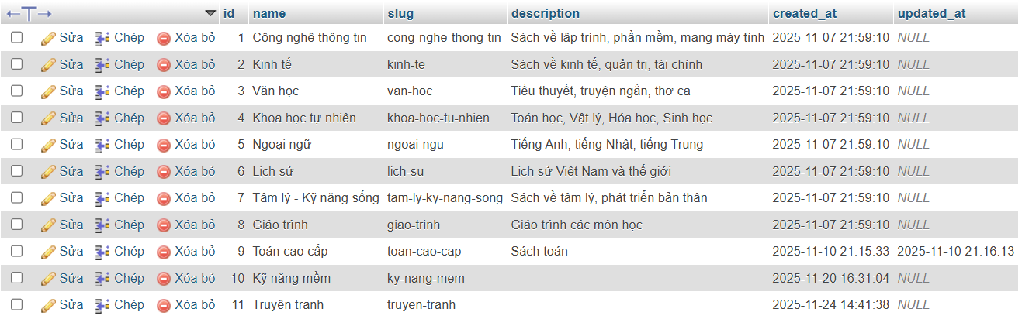
Dữ liệu thử nghiệm
Bảng Categories:

Slide 24
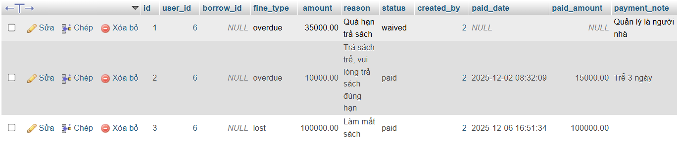
Dữ liệu thử nghiệm
Bảng Fines:

Slide 25
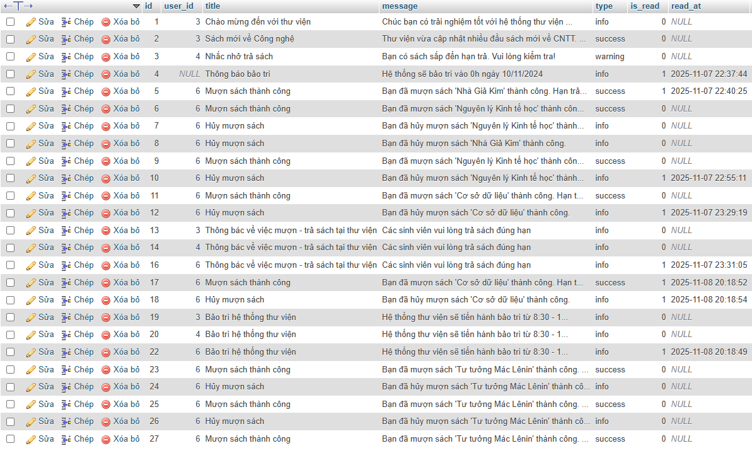
Dữ liệu thử nghiệm
Bảng Notifications:

Slide 26
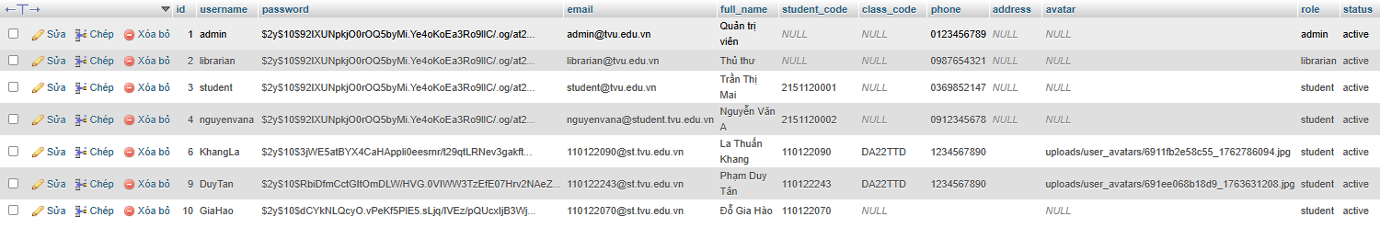
Dữ liệu thử nghiệm
Bảng Users:

Slide 27
4.Kết quả nghiên cứu

Slide 28
5.Kết luận và Phương hướng phát triển

Slide 29
Kết luận và Phương hướng phát triển
Kết Luận
Hoàn thành mục tiêu: Xây dựng hệ thống quản lý sách, mượn trả và tra cứu thông tin hiệu quả.
Đặc điểm hệ thống: Giao diện trực quan, logic xử lý rõ ràng, vận hành ổn định.
Giá trị thực tiễn: Nâng cao hiệu suất quản lý cho thủ thư và tối ưu trải nghiệm tra cứu cho sinh viên.
Kỹ năng đạt được: Vận dụng tốt kiến thức lập trình Web, Cơ sở dữ liệu và Phân tích thiết kế hệ thống

Slide 30
Kết luận và Phương hướng phát triển
Hạn Chế:
Tính năng nâng cao: Chưa tích hợp thông báo tự động, thống kê chuyên sâu và quản lý tài liệu số.
Phân quyền hệ thống: Cơ chế phân quyền còn đơn giản, chưa tách biệt rõ các bộ phận/chi nhánh.
Kỹ thuật & Quy mô: Cần tối ưu hơn về bảo mật và hiệu năng khi triển khai thực tế trên quy mô lớn.

Slide 31
Kết luận và Phương hướng phát triển
Phương hướng phát triển:
Tự động hóa & Tiện ích: Tích hợp thông báo qua Email/SMS; phát triển ứng dụng Mobile.
Phân tích & Thống kê: Xây dựng báo cáo trực quan (biểu đồ) và theo dõi lịch sử tương tác.
Số hóa & Công nghệ: Phát triển kho tài liệu số và ứng dụng AI để gợi ý tài liệu thông minh.
Hệ thống: Nâng cấp bảo mật và mở rộng khả năng quản lý đa thư viện.

Slide 32
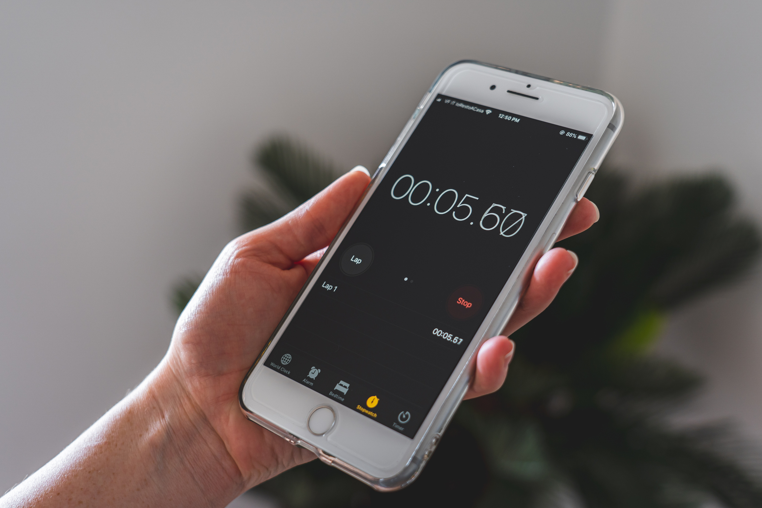
Cảm ơn Thầy cô đã dành thời gian lắng nghe

